Slide 1
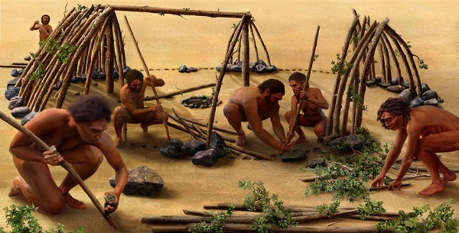
Dụng cụ lao động thời xưa.

Slide 2
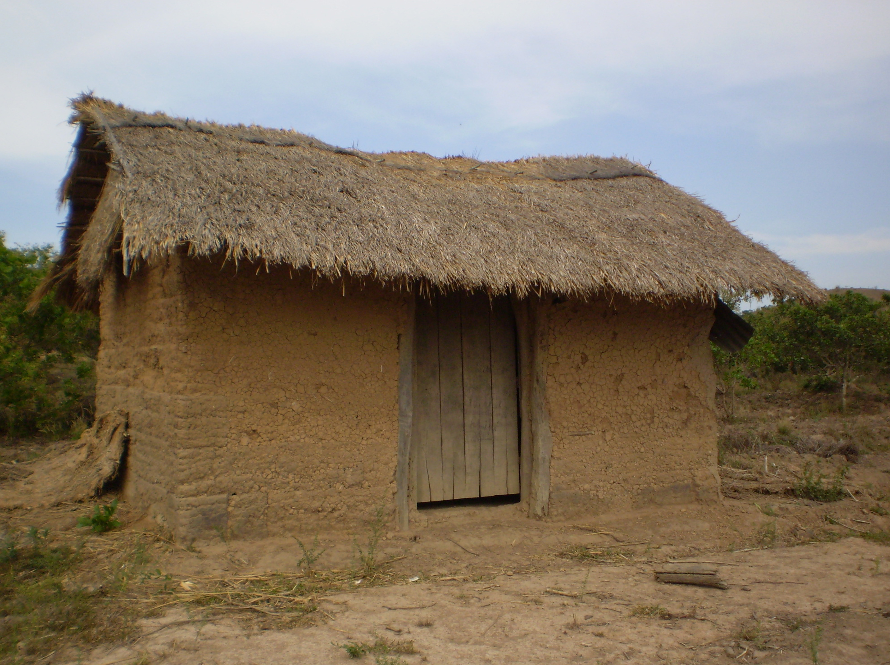
Nhà đất của người Việt Nam

Slide 3
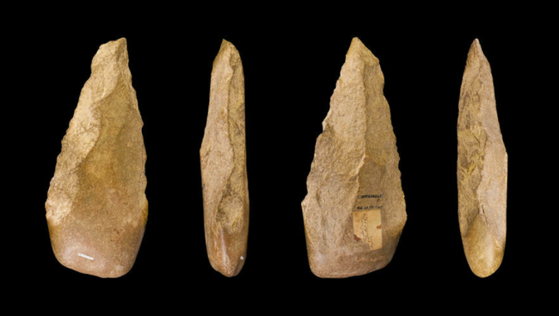
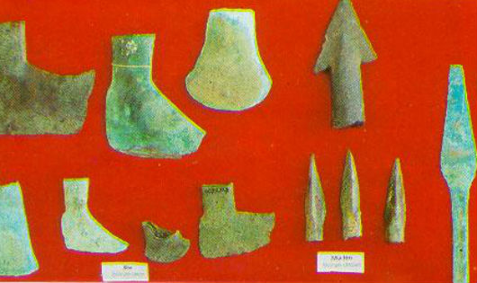
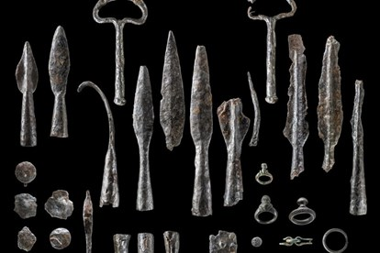
Thời kì đồ đá
Thời kì đồ đồng
Thời kì đồ sắt

Slide 4
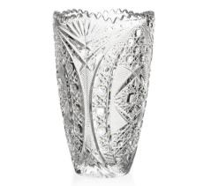
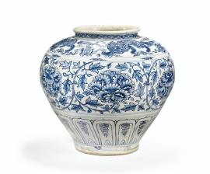
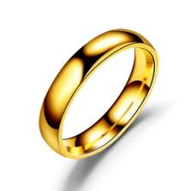
tiết 57 - BÀI 12:
MỘT SỐ VẬT LIỆU

Slide 5
NỘI DUNG
01
Vật liệu
02
Tính chất và ứng dụng của vật liệu
03
Thu gom rác thải và tái chế

Slide 6
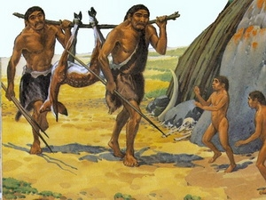
I. Vật liệu
Thời xưa con người dùng vật liệu tự nhiên như đá, gỗ…

Slide 7
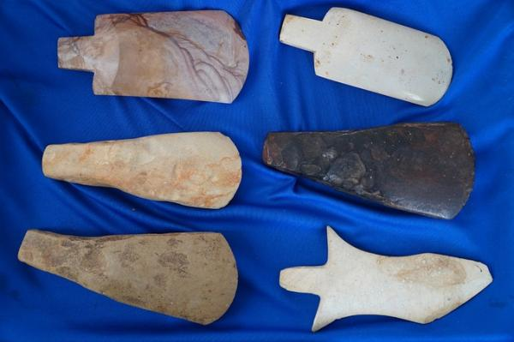
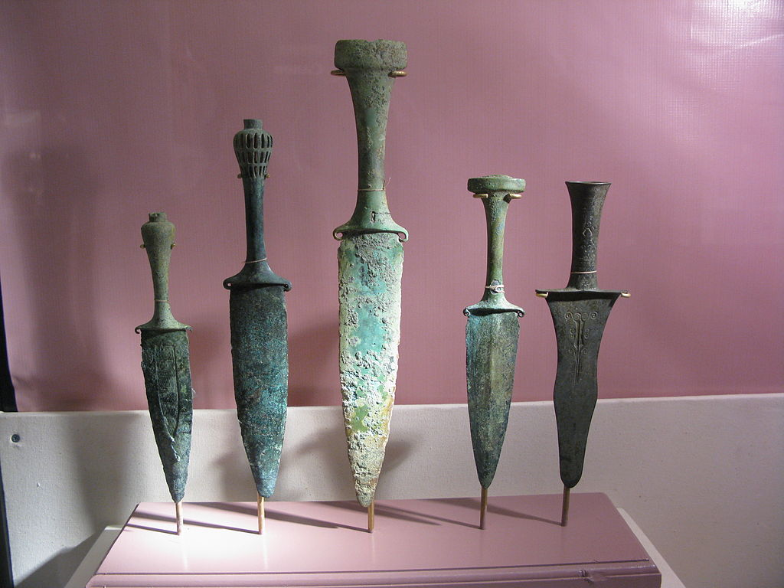
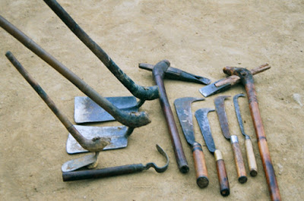
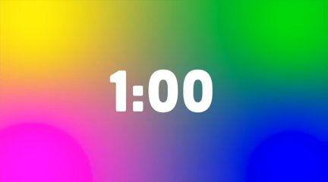
Quan sát các hình ảnh sau và cho biết các vật liệu tạo ra chúng
I. Vật liệu
Rìu làm bằng đá
Dao làm bằng đồng
Dụng cụ lao động bằng sắt
1
2
3

Slide 8

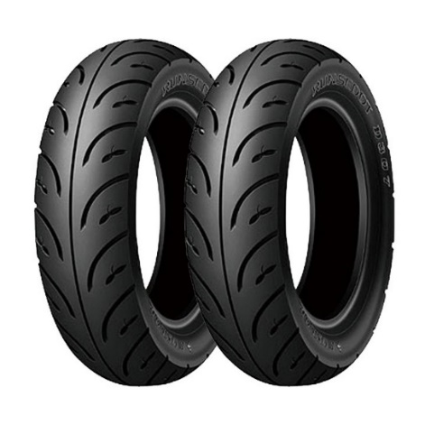
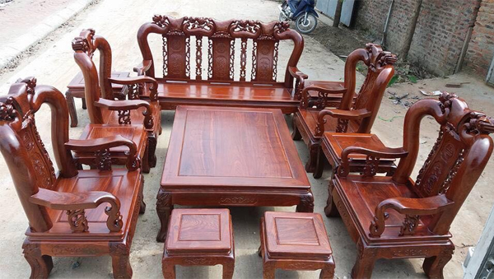
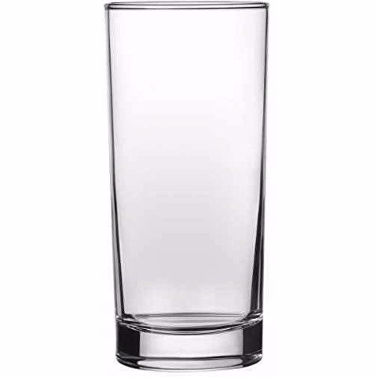
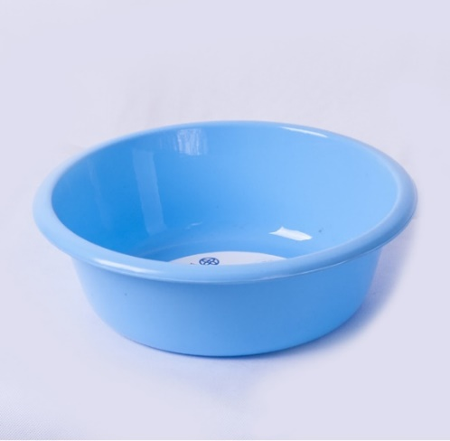
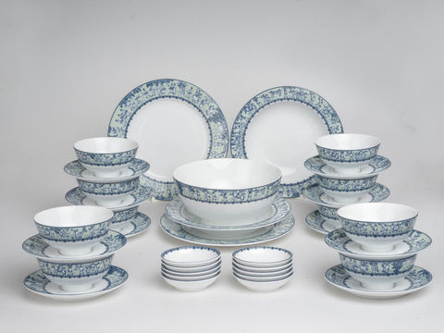
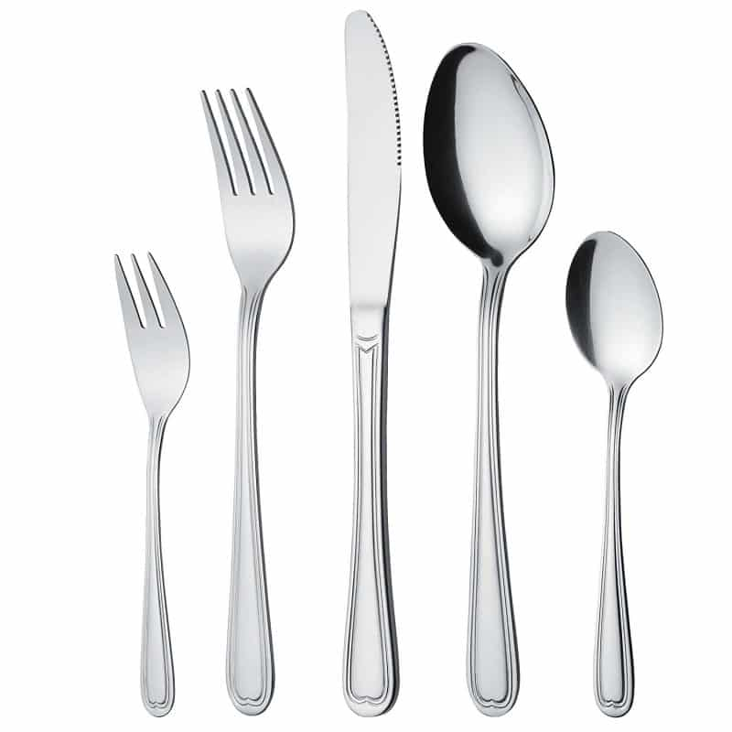
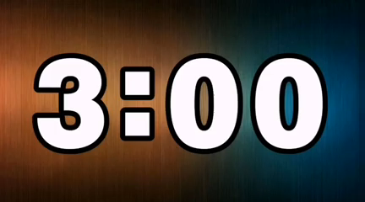
Câu 1: Quan sát hình ảnh, cho biết vật liệu làm ra chúng và xác định những vật liệu này có sẵn trong tự nhiên hay do con người làm ra.
1
2
3
4
5
6

Slide 9
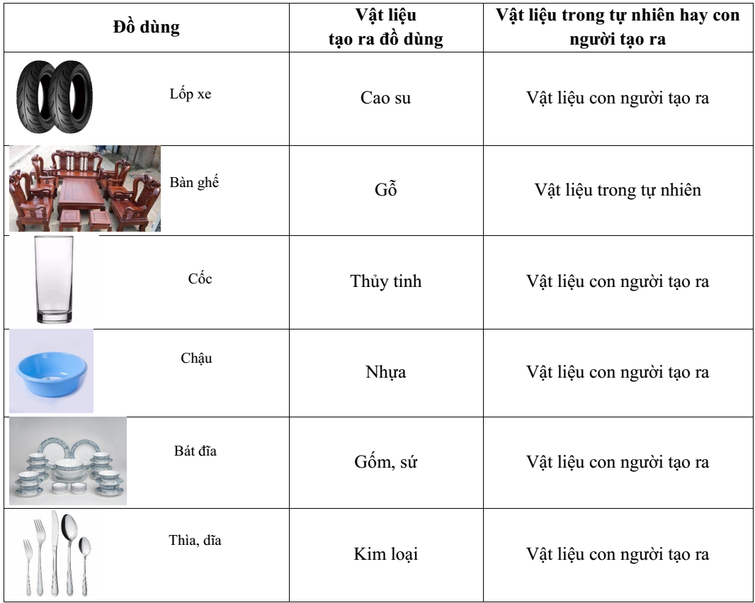

Slide 10

I. Vật liệu
Con người dùng vật liệu để tạo ra các vật dụng.
+ Vật liệu tự nhiên như đá, gỗ, đất,…
+ Vật liệu do con người chế tạo ra (không có trong tự nhiên) như: cao su, thủy tinh, nhựa, gốm sứ, kim loại,…

Slide 11
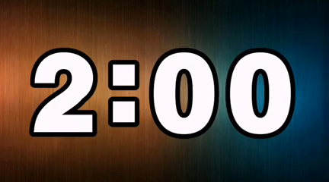
I. Vật liệu
Câu 2: Lấy 2 ví dụ về một vật dụng có thể làm bằng nhiều vật liệu.
Câu 3: Lấy 2 ví dụ về việc sử dụng một vật liệu làm ra được nhiều vật dụng khác nhau.

Slide 12
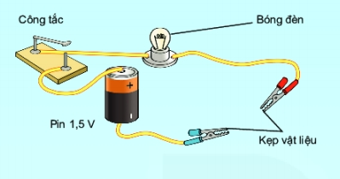
II. TÌM HIỂU TÍNH CHẤT VÀ ỨNG DỤNG CỦA VẬT LIỆU
1. Tìm hiểu về khả năng dẫn điện của vật liệu
1.1. Chuẩn bị
Bộ dụng cụ sơ đồ
Các vật dụng bằng kim loại, gỗ, bút chì, …
1.2. Tiến hành
Kiểm tra dụng cụ: Kẹp 2 đầu kẹp trực tiếp vào nhau xem có sáng không.
Kẹp lần lượt từng đồ vật vào hai chiếc kẹp.

Slide 13
C1. Sử dụng thí nghiệm ảo
https://phet.colorado.edu/sims/html/circuit-construction-kit-dc-virtual-lab/latest/circuit-construction-kit-dc-virtual-lab_vi.html
C2. video

Slide 14
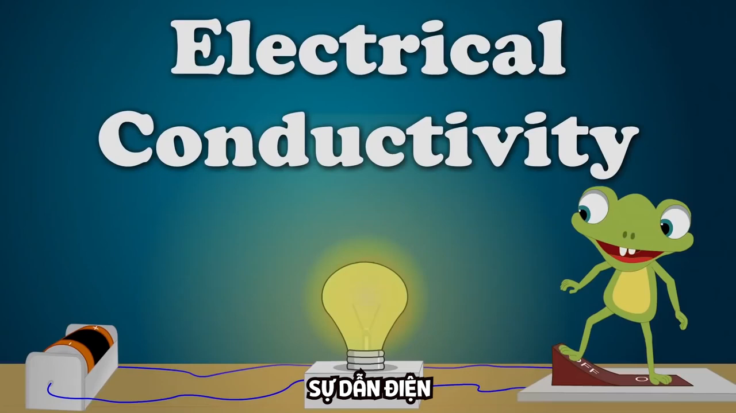

Slide 15
II. TÌM HIỂU KHẢ NĂNG DẪN ĐIỆN, DẪN NHIỆT CỦA MỘT SỐ VẬT LIỆU THÔNG DỤNG
1. Tìm hiểu khả năng dẫn điện của vật liệu
Kim loại dẫn điện tốt
Gỗ, nhựa, cao su, thủy tinh… không dẫn điện

Slide 16
2. Tìm hiểu về khả năng dẫn nhiệt của vật liệu
2.1. Chuẩn bị
- Bát sứ, các thìa bằng kim loại, gỗ, sứ, nhựa.
2.2. Tiến hành
Đổ nước nóng già (khoảng 90ºC) vào 2/3 bát và đặt 4 chiếc thìa vào bát. Sau khoảng 2 – 3 phút, dùng tay cầm vào cán từng chiếc thìa.
Lặp lại thí nghiệm nhưng thay nước nóng bằng nước đá.
Quan sát và ghi kết quả vào PHT SỐ 2.

Slide 17
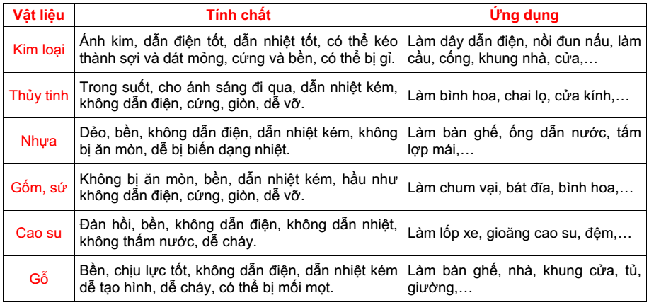
TÍNH CHẤT CỦA MỘT SỐ VẬT LIỆU THÔNG DỤNG

Slide 18
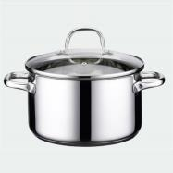
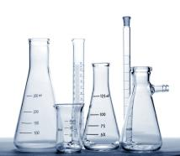
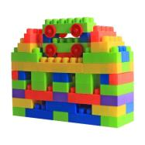
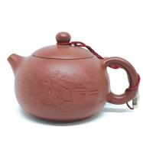
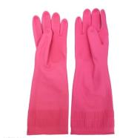
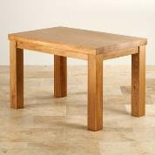
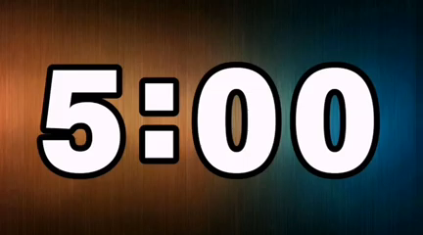
ÁP DỤNG: PHIẾU HỌC TẬP SỐ 3 (theo cặp)
Câu 1. Để làm chiếc ấm điện đun nước, người ta đã sử dụng vật liệu nào? Giải thích.
Câu 2: Quan sát hình ảnh các đồ vật, nêu vật liệu và tính chất của vật liệu tạo ra chúng. Công dụng của nó là gì?
Câu 3. Hãy cho biết sử dụng một số đồ dùng trong gia đình sao cho an toàn (tránh bị bỏng, tránh bị điện giật,…).
1
2
3
4
5
6

Slide 19

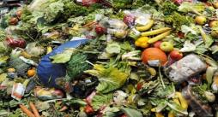
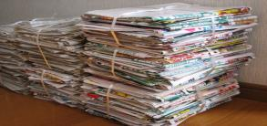
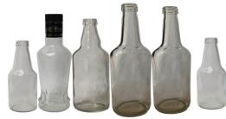
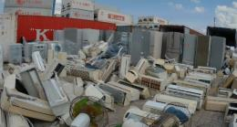
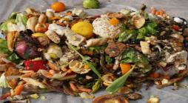
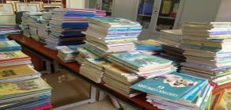
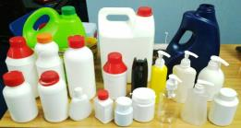
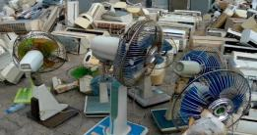
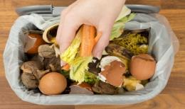
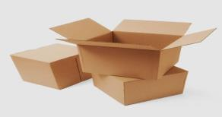
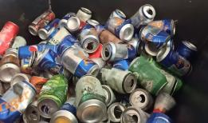
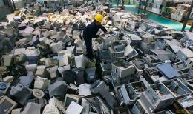
XỬ LÝ RÁC RÁC THẢI SINH HOẠT
Rau củ quả, thức ăn thừa
Giấy báo, sách vở, hộp cũ
Chai lọ cũ
Đồ điện cũ hỏng

Slide 20
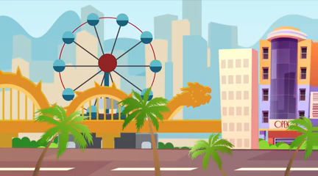
HƯỚNG DẪN PHÂN LOẠI CHẤT THẢI RẮN – BẢO VỆ MÔI TRƯỜNG

Slide 21

CHU TRÌNH 3R
Reduce: Giảm thiểu việc sử dụng
Reuse: Tái sử dụng
Recycle: Tái chế

Slide 22
POSTER THU GOM RÁC THẢI, TÁI SỬ DỤNG ĐỒ TRONG GIA ĐÌNH
- Nội dung: Sản phẩm poster về thu gom rác thải, tái sử dụng đồ trong gia đình (4 nhóm đã chuẩn bị trước).
- Thực hiện: Đại diện mỗi nhóm mang sản phẩm lên trên bảng đồng thời thuyết trình nội dung trong 2 phút.

Slide 23
HOÀN THÀNH PHIẾU HỌC TẬP SỐ 4
Câu 1: Nêu được cách xử lý một số đồ dùng bỏ đi trong gia đình.
Chai nhựa, chai thuỷ tinh, túi nilon
Quần áo cũ
Đồ điện cũ hỏng
Pin điện hỏng
Đồ gỗ đã qua sử dụng
Giấy vụn
Câu 2: Cách xử lí rác thải dễ phân hủy từ những thức ăn bỏ đi hàng ngày thành phân bón cho cây trồng.

Slide 24
CỦNG CỐ
- Nhiệm vụ: Hệ thống được một số kiến thức về vật liệu.
- Thực hiện: HS tóm tắt nội dung bài học bằng sơ đồ tư duy vào vở.

Slide 25
VẬN DỤNG
Nhiệm vụ: Mỗi học sinh dùng rác thải đã thu gom và phân loại tái tạo ra một sản phẩm tái chế sử dụng được trong đời sống hàng ngày.
Thực hiện: Học sinh thực hiện ngoài giờ học trên lớp và nộp sản phẩm vào buổi sau.

